Slide 1
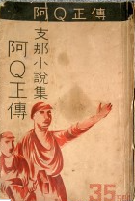
1. 루쉰의 생애
2. 시대배경
3. 작품해설
• 집필시기와 동기
• 형식
• 수사학적 특징
• 아큐형상과 이해
• 등장인물
• 주요 줄거리

Slide 2
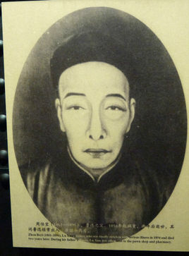
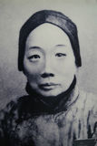
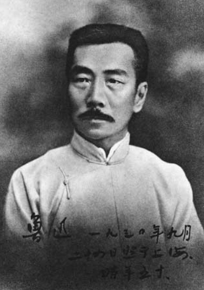
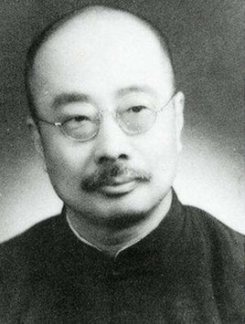
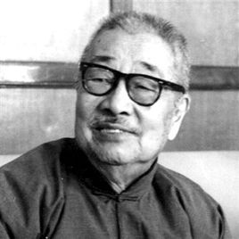
로신(魯迅), 로서(魯瑞)
주수인(周樹人)(1881~1936), 주작인 (周作人)(1885~1967), 주건인(周建人)(1888~1984)

Slide 3
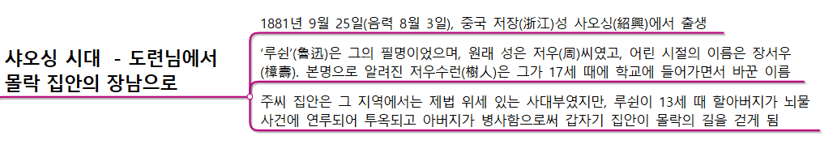
루쉰의 생애

Slide 4
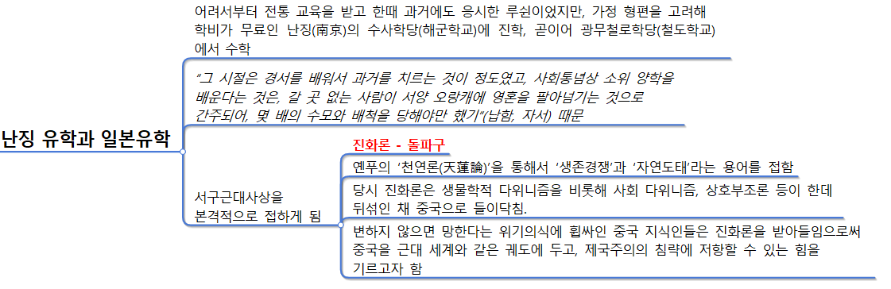

Slide 5
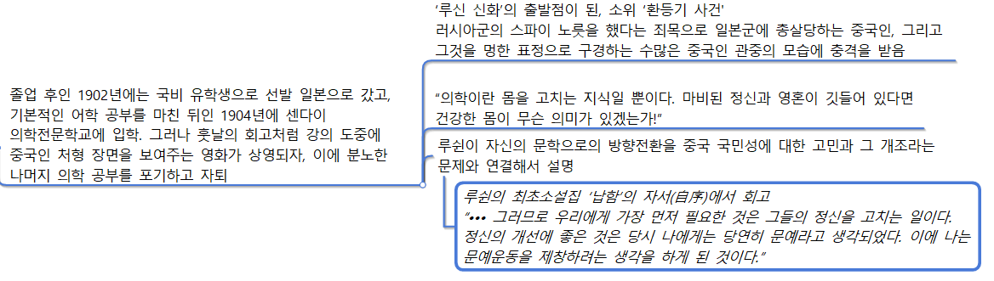

Slide 6
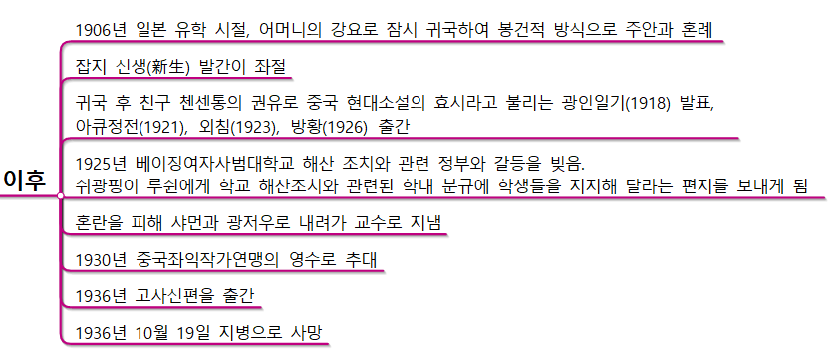

Slide 7
구국을 위한 소설
정신을 개혁하는 방법으로서의 문학
근대의 내적 이데올로기로서의 문학
량치챠오(1873~1919)의 논문 소설과 정치의 관계를 논하다(1902)
“한 나라의 백성을 새롭게 하려면 먼저 소설을 새롭게 하지 않을 수 없다. 한 나라의 도덕을 새롭게 하려면 소설을 새롭게 해야 한다. 종교를 새롭게 하려면 소설을 새롭게 해야 하고, 정치를 새롭게 하려면 소설을 새롭게 해야 한다. 풍속을 새롭게 하고 학문과 예술을 새롭게 하려면 소설을 새롭게 해야 한다. 어째서 그러한가? 소설에는 사람의 도를 지배하는 불가사의한 힘이 있기 때문이다.
• 루쉰은 1920년대 세 권의 단편소설집을 발표, 이후 에세이에 치중
• 현실에 대한 풍자와 비판정신이 핵심
일본제국주의의 만행, 군벌들의 난립과 폭행, 국민당의 백색테러, 혁명을 팔아먹는 지식인, 현실의
권력에 굴복하면서도 정인군자(正人君子)인 체하는 지식인을 향해 비판
민중의 무지몽매함과 아큐식의 정신승리법을 비판

Slide 8
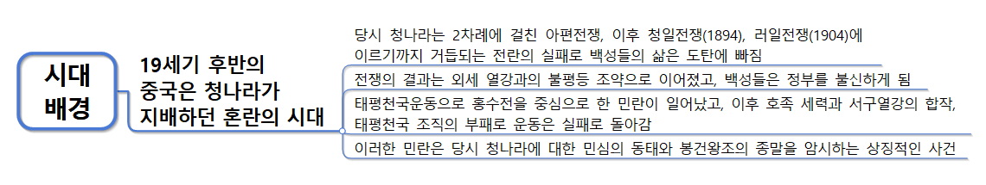

Slide 9
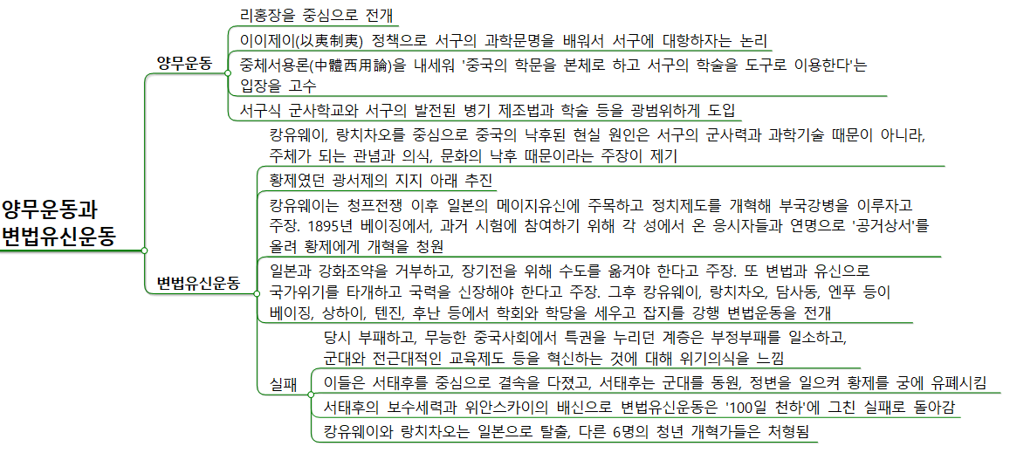

Slide 10
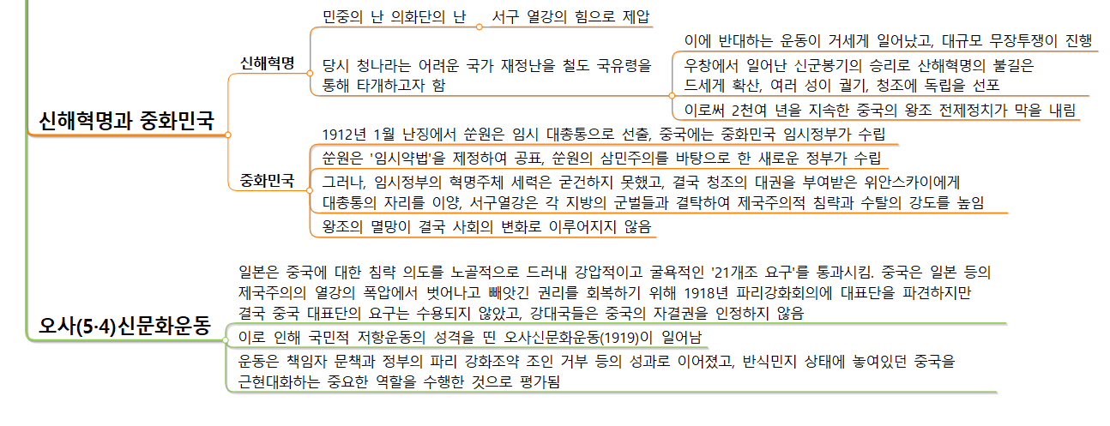

Slide 11
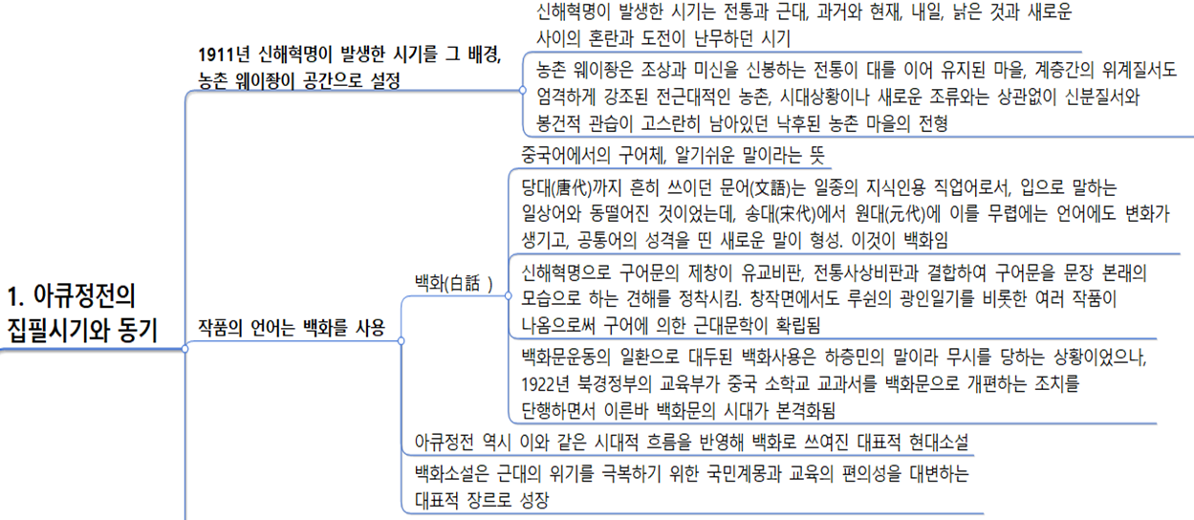

Slide 12
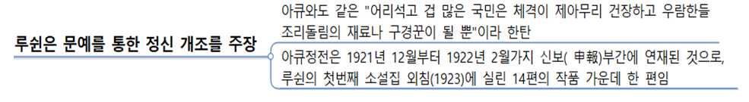
루쉰의 최초소설집 ‘납함’의 자서(自序)에서 회고
“••• 그러므로 우리에게 가장 먼저 필요한 것은 그들의 정신을 고치는 일이다. 정신의 개선에 좋은 것은 당시 나에게는 당연히 문예라고 생각되었다. 이에 나는 문예운동을 제창하려는 생각을 하게 된 것이다.”

Slide 13
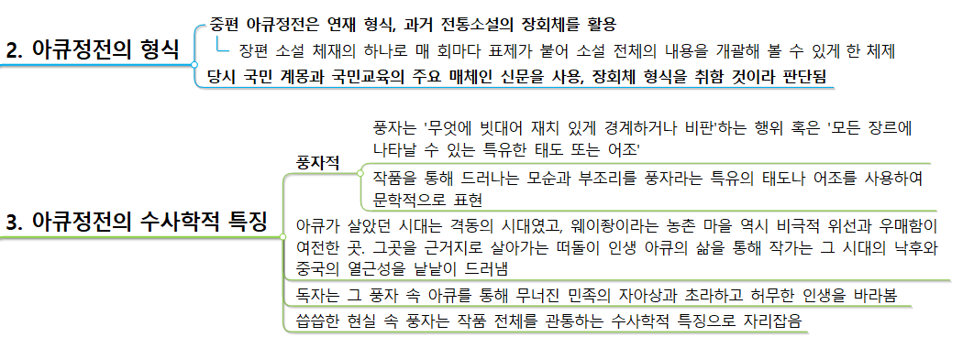

Slide 14
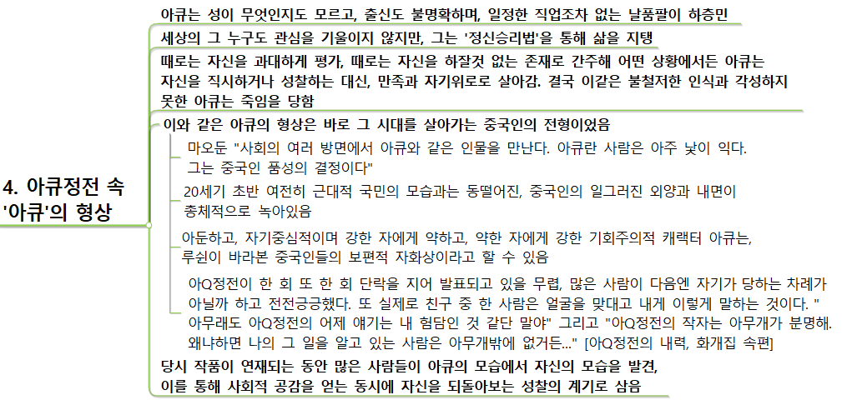

Slide 15
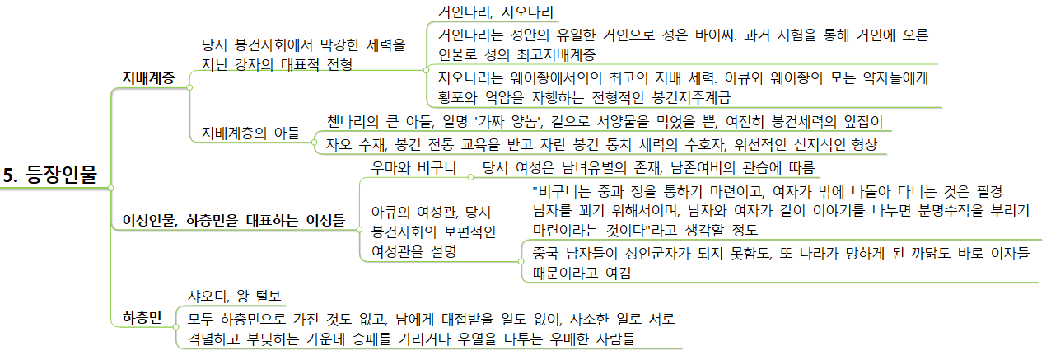

Slide 16
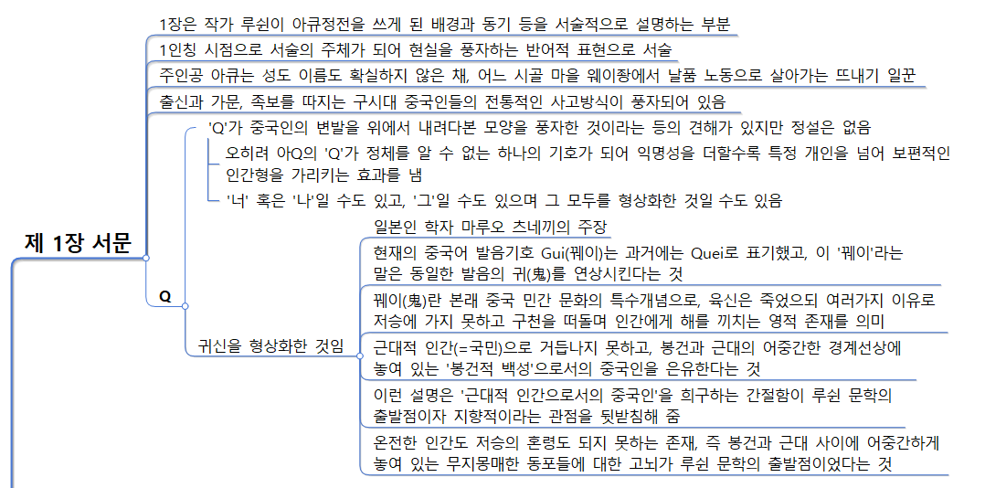
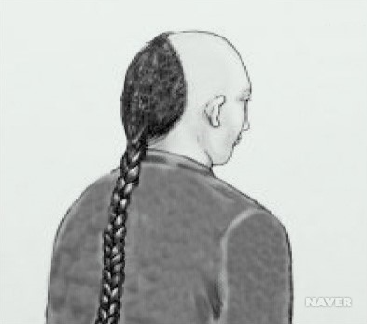

Slide 17
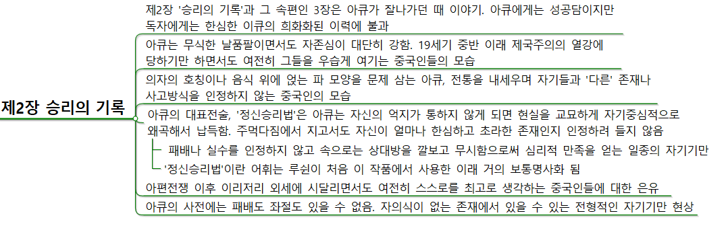

Slide 18
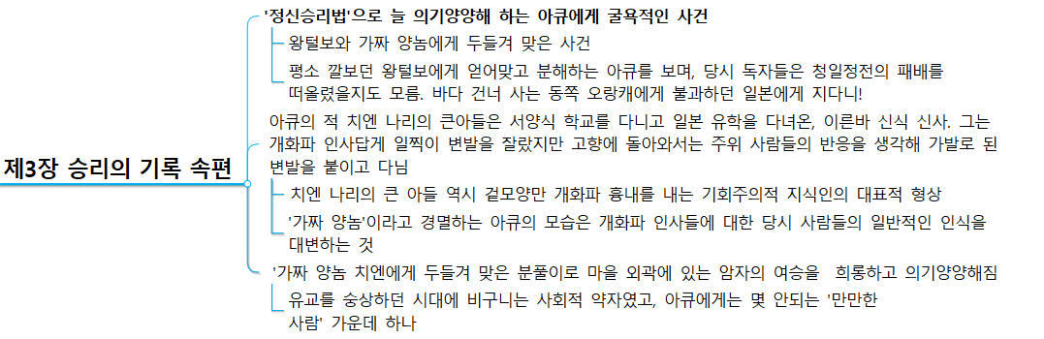

Slide 19
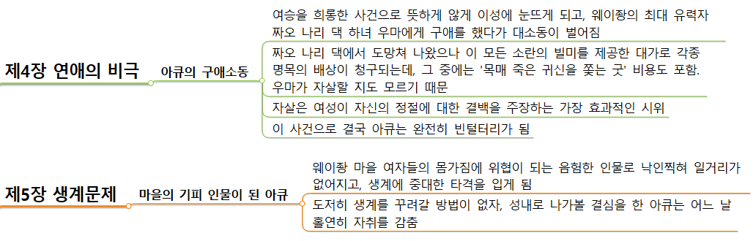

Slide 20
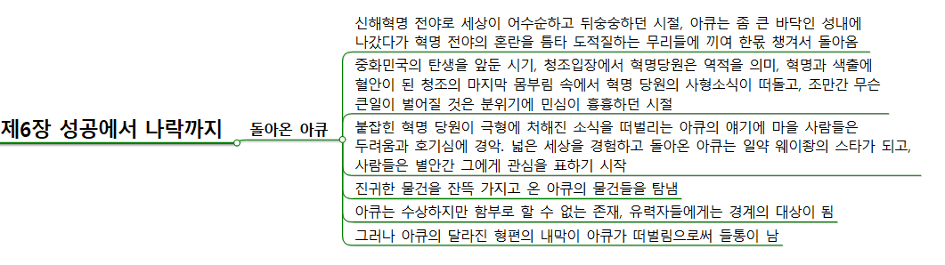

Slide 21
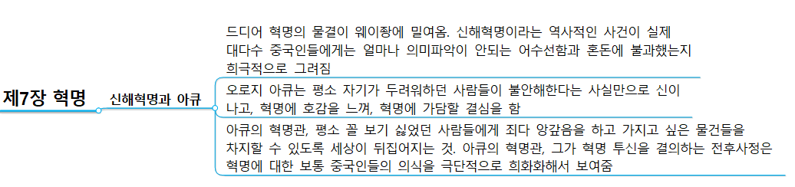

Slide 22
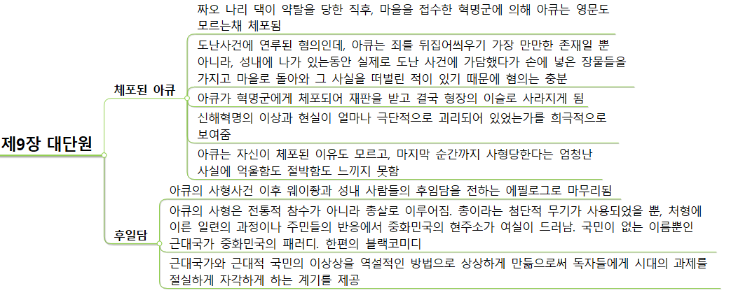

Slide 23
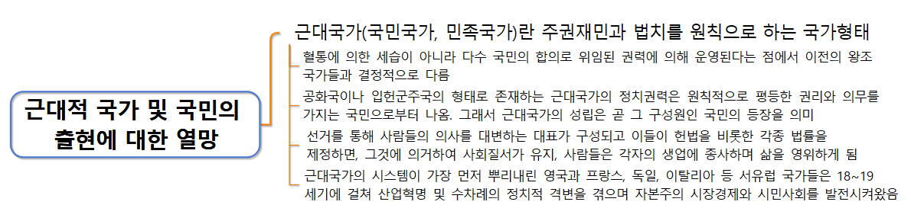

Slide 24
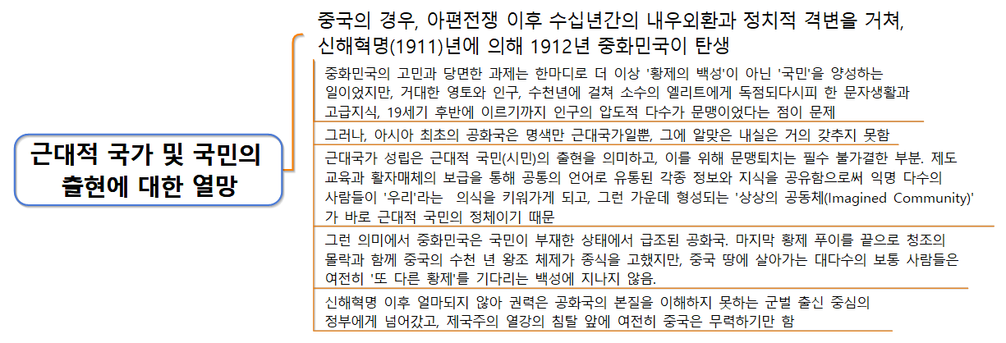

Slide 25
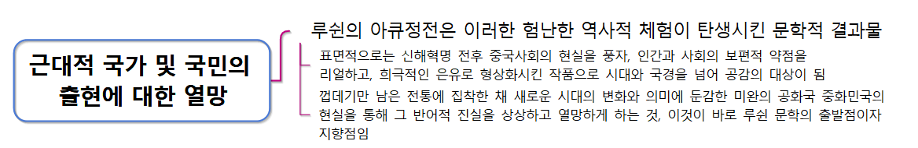

Slide 26
Question
아큐정전 등장인물 가운데 나의 모습은?
아큐식 정신승리법?
아큐식 혁명?

